Slide 1

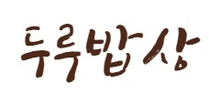



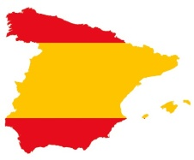

스페인식닭볶음밥(치킨파에야)
홍합탕
츄러스&고구마맛탕
과일포도주스(상그리아)
수제피클
우유
‘파에야’란?
쌀, 고기, 해산물,
채소를 넣고 만드는 스페인의 전통적인
쌀요리를 말함
올해는 한국-스페인 수교 70주년
투우와 플라멩코가 어우러진 정열의 나라, 스페인!
유럽에서 쌀을 가장 많이 소비하는 국가이고,
간식으로는 달콤한 츄러스를 즐겨 먹는다.
스페인의 음식을 학교급식에서 경험해 봅시다!

